Slide 1
Лекция 2. Архитектура операционных систем
Содержание
1. | Классификация операционных систем.
2. | Типы архитектур операционных систем.
3. | Операционные системы UNIX.

Slide 2
1. Классификация операционных систем
Существуют следующие классификации операционных систем:
По назначению.
По режиму обработки задач.
По способу взаимодействия с компьютером.
По способам построения (архитектурным особенностям системы).

Slide 3
1. Классификация операционных систем
1. По назначению
Различают ОС общего и специального назначения.
Современные мультизадачные ОС для персональных компьютеров уже многими относятся к ОС общего назначения, поскольку их можно использовать для самых разнообразных целей.
Системы специального назначения, в свою очередь, подразделяются на ОС для носимых микрокомпьютеров и различных встроенных систем, организации и ведения баз данных, решения задач реального времени и т.п.

Slide 4
1. Классификация операционных систем
Кроме того, к операционным системам специального назначения относят операционные системы, предназначенные для организации работы вычислительных сетей.
Главная особенность - необходимость организации передачи данных внутри вычислительной сети. Любая информация внутри сети передается отдельными порциями - блоками данных. Основные требования, предъявляемые к операционным системам по передаче блоков данных, можно сформулировать следующим образом:
блоки данных должны циркулировать в сети асинхронно и независимо в обоих направлениях между источником сообщения и его адресатом;
операционные системы должны осуществлять контроль за прохождением блока данных в течение всего периода его пребывания в сети;
необходимы программные и аппаратные средства, предотвращающие потерю или искажения блоков данных при одновременном нахождении их в вычислительной сети;
операционные системы должны включать в себя механизм обнаружения повторных, потерянных или ошибочных блоков данных в вычислительной сети.

Slide 5
1. Классификация операционных систем
Операционные системы реального времени отличаются от операционных систем общего назначения в первую очередь тем, что поступающая в систему информация обязательно должна быть обработана в течение заданных интервалов времени (эти интервалы времени нельзя превышать).
Кроме того запросы на обработку могут поступать в непредсказуемые моменты времени.
При работе в режиме реального времени возможно возникновение очередей запросов на обработку, поэтому операционная система должна организовать такие очереди и их обслуживание в соответствии с заданной дисциплиной.
При больших нагрузках на ЭВМ возможно возникновение ситуаций, в которых одна или несколько задач не могут быть реализованы в заданный промежуток времени. Поэтому операционная система должна иметь возможность динамического изменения приоритетов "аварийных задач", после выполнения которых устанавливаются прежние значения приоритетов.

Slide 6
1. Классификация операционных систем
2. По режиму обработки задач: ОС, обеспечивающие однопрограммный (однозадачный) и мультипрограммный (мультизадачный, многозадачный) режимы.
Однозадачные
Любая задержка в решении программы (например, для осуществления операций ввода-вывода данных) используется для выполнения других программ.
Однозадачные ОС выполняют функцию предоставления пользователю виртуальной машины, делая более простым и удобным процесс взаимодействия пользователя с компьютером, а также включают средства управления периферийными устройствами, средства управления файлами, средства общения с пользователем.

Slide 7
1. Классификация операционных систем
Многозадачные
Следует различать понятия «мультипрограммный режим» и «мультизадачный режим»:
мультипрограммный режим обеспечивает параллельное выполнение нескольких приложений, и при этом программисты, создающие эти программы, не должны заботиться о механизмах организации их параллельной работы (эти функции берет на себя сама ОС);
мультизадачный режим, наоборот, предполагает, что забота о параллельном выполнении и взаимодействии приложений ложится как раз на прикладных программистов.
Современные ОС для персональных компьютеров реализуют мультипрограммный и мультизадачный режимы работы.

Slide 8
1. Классификация операционных систем
Среди множества существующих вариантов реализации многозадачности можно выделить две группы:
Невытесняющая многозадачность – механизм планирования процессов целиком сосредоточен в ОС. В этом случае активный процесс выполняется до тех пор, пока он сам, по собственной инициативе, не отдаст управление ОС для того, чтобы та выбрала из очереди другой готовый к выполнению процесс.
Вытесняющая многозадачность – механизм планирования процессов распределен между системой и прикладными программами. При вытесняющей многозадачности решение о переключении процессора с одного процесса на другой принимается ОС, а не самим активным процессом

Slide 9
1. Классификация операционных систем
Также многозадачные ОС подразделяют на различные типы в соответствии с использованными при их разработке критериями эффективности:
системы пакетной обработки (критерий – коэффициент загрузки процессора);
системы разделения времени (критерий – удобство и эффективность работы пользователей при одновременном выполнении нескольких пользовательских приложений);
системы реального времени (критерий – реактивность).

Slide 10
1. Классификация операционных систем
3. По способу взаимодействия с компьютером: диалоговые системы и системы пакетной обработки.
При организации работы с вычислительной системой в диалоговом режиме можно говорить об однопользовательских (однотерминальных) и многопользовательских (мультитерминальных) ОС.
В мультитерминальных ОС с одной вычислительной системой одновременно могут работать несколько пользователей, каждый со своего терминала. При этом у пользователей возникает иллюзия, что у каждого из них имеется собственная вычислительная система. Очевидно, что для организации мультитерминального доступа к вычислительной системе необходимо обеспечить мультипрограммный режим работы.
Главным отличием многопользовательских систем от однопользовательских является наличие средств защиты информации каждого пользователя от несанкционированного доступа других пользователей.

Slide 11
Классификация операционных систем
Если в ОС отсутствуют или присутствуют средства поддержки многопроцессорной обработки, они могут быть разделены на многопроцессорные и однопроцессорные.
Наличие функции мультипроцессирования в операционных системах усложняет алгоритмы управления ресурсами.
В свою очередь, многопроцессорные ОС могут классифицироваться по способу организации вычислительного процесса в системе с многопроцессорной архитектурой:
асимметричные OC,
симметричные OC.
Асимметричная ОС целиком выполняется только на одном из процессоров системы, распределяя прикладные задачи по остальным процессорам.
Симметричная ОС полностью децентрализована и использует весь пул процессоров, разделяя их между системными и прикладными задачами.

Slide 12
1. Классификация операционных систем
Следует отметить еще один признак, по которому разделяют ОС – организация работы с вычислительной сетью:
сетевые ОС;
распределенные ОС.
Сетевая ОС характеризуется тем, что наделена развитыми функциями работы с сетью, а также контроля доступа к файлам (систему прав доступа).
При использовании распределенной ОС пользователь не знает, на локальной или удаленной машине хранятся его файлы и выполняются его программы, он может не знать, подключен ли его компьютер к сети.
Внешне распределенная ОС выглядит как обычная автономная система, а ее внутреннее строение имеет существенные отличия от автономных систем

Slide 13
1. Классификация операционных систем
Также ОС классифицируют по архитектуре, в которой они реализованы:
Монолитная система
Слоёная система
Микроядерная система
Смешанные (гибридные) системы

Slide 14
2. Типы архитектур операционных систем
Монолитная система
Компоненты операционной системы являются не самостоятельными модулями (программами), а составными частями одной большой программы.
Монолитное ядро это такая схема операционной системы, при которой все ее компоненты являются составными частями одной программы, используют общие структуры данных и взаимодействуют друг с другом путем непосредственного вызова функций.
Для монолитной операционной системы ядро операционной системы совпадает со всей операционной системой.

Slide 15
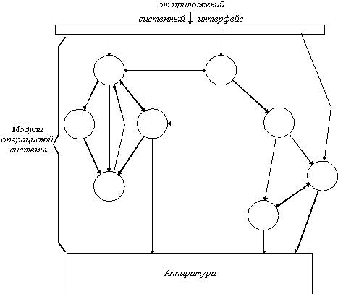
2. Типы архитектур операционных систем
Монолитная система
В общем случае "структура" монолитной системы представляет собой отсутствие структуры.
ОС написана как набор процедур, каждая из которых может вызывать другие, когда ей это нужно.
При использовании этой техники каждая процедура системы имеет хорошо определенный интерфейс в терминах параметров и результатов, и каждая вольна вызвать любую другую для выполнения некоторой нужной для нее полезной работы.

Slide 16
2. Типы архитектур операционных систем
Монолитная система
Во многих операционных системах с монолитным ядром сборка ядра, то есть его компиляция, осуществляется отдельно для каждого компьютера, на который устанавливается операционная система. При этом можно выбрать список оборудования и программных протоколов, поддержка которых будет включена в ядро.
Так как ядро является единой программой, перекомпиляция это единственный способ добавить в него новые компоненты или исключить неиспользуемые.
Следует отметить, что присутствие в ядре лишних компонентов крайне нежелательно, так как ядро всегда полностью располагается в оперативной памяти. Кроме того, исключение ненужных компонент повышает надежность операционной системы в целом.
Монолитное ядро старейший способ организации операционных систем. Примером систем с монолитным ядром является большинство Unix-систем.

Slide 17
2. Типы архитектур операционных систем
Монолитная система
Однако даже такие монолитные системы могут быть немного структурированными.
При обращении к системным вызовам, поддерживаемым ОС, параметры помещаются в строго определенные места, такие, как регистры или стек, а затем выполняется специальная команда прерывания, известная как вызов ядра или вызов супервизора.
Эта команда переключает машину из режима пользователя в режим ядра, называемый также режимом супервизора, и передает управление ОС.
Затем ОС проверяет параметры вызова для того, чтобы определить, какой системный вызов должен быть выполнен.
После этого ОС индексирует таблицу, содержащую ссылки на процедуры, и вызывает соответствующую процедуру.

Slide 18
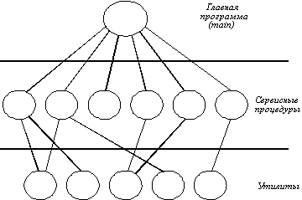
2. Типы архитектур операционных систем
Монолитная система
Такая организация ОС предполагает следующую структуру:
1. Главная программа, которая вызывает требуемые сервисные процедуры.
2. Набор сервисных процедур, реализующих системные вызовы.
3. Набор утилит, обслуживающих сервисные процедуры.
В этой модели для каждого системного вызова имеется одна сервисная процедура. Утилиты выполняют функции, которые нужны нескольким сервисным процедурам. Это деление процедур на три слоя показано на рисунке

Slide 19
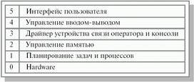
2. Типы архитектур операционных систем
Слоёная система
Вся вычислительная система делится на ряд более мелких уровней с хорошо определенными связями между ними, так чтобы объекты уровня N могли вызывать только объекты из уровня N-1.
Нижним уровнем в таких системах обычно является hardware, верхним уровнем - интерфейс пользователя (интерфейс прикладного программирования - API).
Чем ниже уровень, тем более привилегированные команды и действия может выполнять модуль, находящийся на этом уровне.

Slide 20
2. Типы архитектур операционных систем
Слоёная система (свойства)
Слоеные системы хорошо реализуются. При использовании операций нижестоящего слоя не нужно знать, как они реализованы, нужно знать лишь, что они делают (то есть, интерфейс нижестоящего слоя).
Слоеные системы хорошо тестируются. Отладка начинается с нижнего слоя и проводится послойно. При возникновении ошибки мы можем быть уверены, что она находится в тестируемом слое.
Слоеные системы хорошо модифицируются. При необходимости можно заменить лишь один слой, не трогая остальные.
Но слоеные системы сложнее для разработки: предварительно нужно правильно определить порядок слоев, и какая функция к какому слою относится.
Слоеные системы менее эффективны, чем монолитные. Так, например, для выполнения операций ввода-вывода в программе пользователя системному вызову придется последовательно пройти все слои - от верхнего до нижнего.

Slide 21
2. Типы архитектур операционных систем
Слоёная система (свойства)
Хотя такой структурный подход на практике обычно работал неплохо, сегодня он все больше воспринимается монолитным.
В системах, имеющих многоуровневую структуру было нелегко удалить один слой и заменить его другим в силу множественности и размытости интерфейсов между слоями.
Добавление новых функций и изменение существующих требовало хорошего знания операционной системы и массы времени.
Когда стало ясно, что операционные системы живут долго и должны иметь возможности развития и расширения, монолитный подход стал давать трещину, и на смену ему пришла модель клиент-сервер и тесно связанная с ней концепция микроядра.

Slide 22
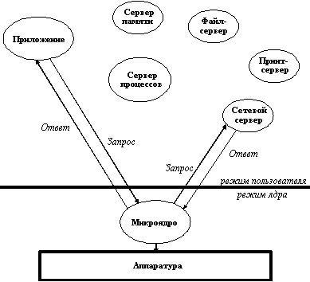
2. Типы архитектур операционных систем
Микроядерная система
Модель клиент-сервер - это еще один подход к структурированию ОС. В широком смысле модель клиент-сервер предполагает наличие программного компонента - потребителя какого-либо сервиса - клиента, и программного компонента - поставщика этого сервиса - сервера. Взаимодействие между клиентом и сервером стандартизуется, так что сервер может обслуживать клиентов, реализованных различными способами и, может быть, разными производителями. При этом главным требованием является то, чтобы они запрашивали услуги сервера понятным ему способом. Инициатором обмена обычно является клиент, который посылает запрос на обслуживание серверу, находящемуся в состоянии ожидания запроса. Один и тот же программный компонент может быть клиентом по отношению к одному виду услуг, и сервером для другого вида услуг.

Slide 23
2. Типы архитектур операционных систем
Микроядерная система
Модель клиент-сервер является скорее удобным концептуальным средством ясного представления функций того или иного программного элемента в той или иной ситуации, нежели технологией. Эта модель успешно применяется не только при построении ОС, но и на всех уровнях программного обеспечения, и имеет в некоторых случаях более узкий, специфический смысл, сохраняя, естественно, при этом все свои общие черты.
Применительно к структурированию ОС идея состоит в разбиении ее на несколько процессов - серверов, каждый из которых выполняет отдельный набор сервисных функций - например, управление памятью, создание или планирование процессов. Каждый сервер выполняется в пользовательском режиме. Клиент, которым может быть либо другой компонент ОС, либо прикладная программа, запрашивает сервис, посылая сообщение на сервер.
Применительно к структурированию ОС идея состоит в разбиении ее на несколько процессов - серверов, каждый из которых выполняет отдельный набор сервисных функций - например, управление памятью, создание или планирование процессов. Каждый сервер выполняется в пользовательском режиме. Клиент, которым может быть либо другой компонент ОС, либо прикладная программа, запрашивает сервис, посылая сообщение на сервер.

Slide 24
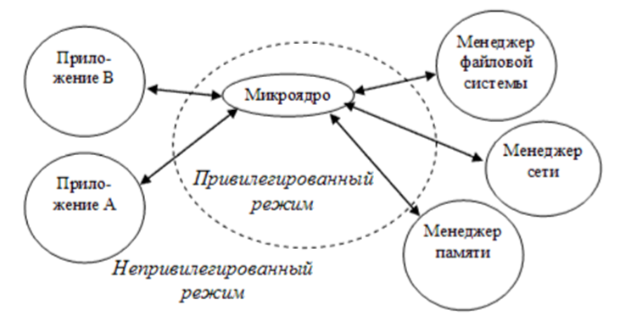
2. Типы архитектур операционных систем
Микроядерная система
Разработка операционных систем с перенесением значительной части системного кода на уровень пользователя и одновременная минимизация ядра. В этом случае большинство ее составляющих являются самостоятельными программами и взаимодействие между ними обеспечивает специальный модуль ядра, называемый микроядром.
Микроядро работает в привилегированном режиме и обеспечивает взаимодействие между программами, планирование использования процессора, первичную обработку прерываний, операции ввода-вывода и базовое управление памятью. Остальные компоненты системы взаимодействуют друг с другом путем передачи сообщений через микроядро.

Slide 25
2. Типы архитектур операционных систем
Микроядерная система
Данная теоретическая модель является идеализированным описанием системы клиент-сервер, в которой ядро состоит только из средств передачи сообщений.
В действительности различные варианты реализации модели клиент-сервер в структуре ОС могут существенно различаться по объему работ, выполняемых в режиме ядра.
Микроядро реализует жизненно важные функции, лежащие в основе операционной системы. Это базис для менее существенных системных служб и приложений.
Именно вопрос о том, какие из системных функций считать несущественными, и, соответственно, не включать их в состав ядра, является предметом спора среди соперничающих сторонников идеи микроядра.

Slide 26
2. Типы архитектур операционных систем
Микроядерная система
Главный принцип разделения работы между микроядром и окружающими его модулями - включать в микроядро только те функции, которым абсолютно необходимо исполняться в режиме супервизора и в привилегированном пространстве.
Под этим обычно подразумеваются машиннозависимые программы (включая поддержку нескольких процессоров), некоторые функции управления процессами, обработка прерываний, поддержка пересылки сообщений, некоторые функции управления устройствами ввода-вывода, связанные с загрузкой команд в регистры устройств.
Эти функции операционной системы трудно, если не невозможно, выполнить программам, работающим в пространстве пользователя.

Slide 27
2. Типы архитектур операционных систем
Смешанные (гибридные) системы
Примером этого подхода является операционная система Linux. Она имеет монолитно-слоёно-модульную архитектуру.
Существует монолитное слоёное ядро, включающее основные модули системы:
- «Управление процессами»,
- «Управление памятью»,
- «Виртуальная файловая система»,
- «Подсистема ввода-вывода»,
- «Сетевая подсистема»,
- «Межпроцессное взаимодействие».
В ней также присутствует очень большое количество (сотни) элементов (прежде всего, драйверы файловых систем и устройств), которые оформлены как внешние модули и которые могут подгружаться ядром по мере необходимости.
При этом, все компоненты ядра, в том числе подгружаемые модули, работают в одном адресном пространстве и активно используют общие структуры данных, что свойственно операционным системам с монолитным ядром.

Slide 28

3. Операционные системы LINUX
В настоящее время является самой быстро развивающейся, самой функционально продвинутой, самой сложной алгоритмически, самой большой по объёму.
В развитие вкладываются усилия тысяч высококвалифицированных разработчиков, как частных лиц, так и сотрудников фирм.
Обеспечивает функционирование самых мощных ЭВМ.
В крупнейших ИТ-корпорациях мира появились подразделения, специализирующиеся на разработке в Linux и на её совершенствовании.
Является основой Интернета.
Является базой для построения высоконадёжных высокодоступных (24х7) информационных систем.
Используется на серверах корпораций, банков, бирж, является основой систем управления в энергетике (в том числе АЭС), на транспорте (диспетчерские системы), в связи (АТС, провайдеры Интернета и сотовой связи), в государственных структурах.

Slide 29
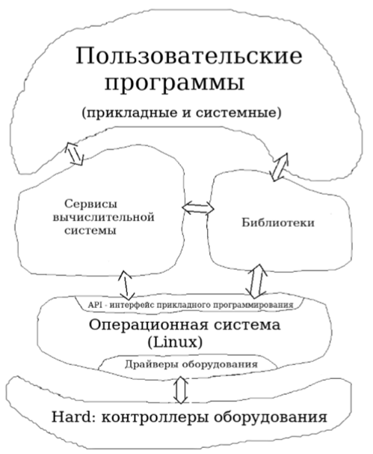
3. Операционные системы LINUX
Место операционной системы в вычислительной системе.
Подобное разбиение вычислительной системы соответствует «слоёному» типу построения вычислительных систем: каждый слой (подсистема) может взаимодействовать лишь с соседними слоями.
Кроме того, зависимости между подсистемами организованы по принципу «сверху вниз» («интерфейсный» тип): слои, изображённые ближе к вершине, зависят от нижних слоёв, в то время как расположенные ближе к основанию не зависят от верхних.

Slide 30
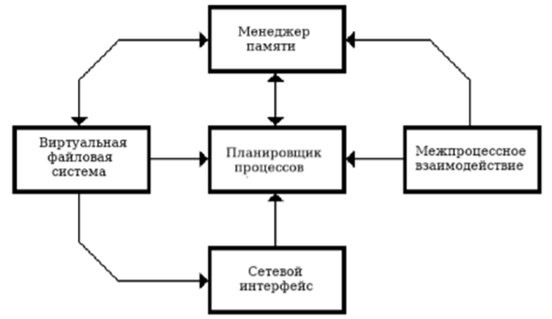
3. Операционные системы Операционные системы LINUX
Ядро Linux состоит из пяти основных подсистем:
- планировщик процессов,
- менеджер памяти,
- виртуальная файловая система,
- сетевой интерфейс,
- подсистема межпроцессного взаимодействия.

Slide 31
Операционные системы Операционные системы LINUX
Планировщик процессов использует менеджер памяти для настройки схемы распределения аппаратной памяти для определенного процесса, когда процесс этот возобновлен.
Подсистема межпроцессного взаимодействия использует менеджер памяти, чтобы поддерживать механизм связи с совместно используемой памятью. Этот механизм позволяет двум процессам иметь доступ к некой общей области памяти (не считая того, что каждый из процессов имеет и собственную память).
Виртуальная файловая система использует сетевой интерфейс для поддержки сетевой файловой системы (NFS), а также использует менеджер памяти для предоставления такого устройства, как RAM-диск (программная технология, позволяющая хранить данные в быстродействующей оперативной памяти как на блочном устройстве).
Менеджер памяти использует виртуальную файловую систему для поддержки подкачки (swapping) или перемещения страниц (paging); это единственная причина, по которой менеджер памяти зависит от планировщика процессов. Когда процесс хочет получить доступ к содержимому памяти, которое в данный момент времени сохранено (swapped out) в некотором постоянном хранилище (как правило, в специальном swap-разделе жесткого диска), менеджер памяти обращается с запросом к файловой системе достать это содержимое из хранилища и приостанавливает процесс, пока запрос не будет завершён.

Slide 32
3. Операционные системы Операционные системы LINUX
Подсистема будет держать процесс в приостановленном состоянии, если он ждет завершения некой (инициированной им) операции с оборудованием или сервисом, и возобновлять процесс по завершении данной операции. Поэтому все прочие подсистемы зависят от планировщика процессов.
Все подсистемы в ядре полагаются на некие общие ресурсы. Ими являются:
процедуры, используемые подсистемами ядра для выделения свободной памяти (для нужд ядра),
процедуры для печати предупреждений и сообщений об ошибках,
системные отладочные процедуры.
Каждая из подсистем содержит информацию о своём состоянии, которая доступна другим подсистемам путём использования процедурного интерфейса (межмодульного); более того, каждая из подсистем несёт ответственность за сохранение целостности обслуживаемых ею ресурсов.

Slide 33
3. Операционные системы Операционные системы LINUX
Плюсы Linux
Бесплатное использование. Использование большинства ОС Linux и большей части программ, основанных на ней, абсолютно бесплатно.
Открытый исходный код системы/программы. Благодаря доступу к исходному коду можно изучать его, изменять, распространять, а также публиковать изменения в соответствии с лицензией.
Актуальность и производительность. По сравнению с Windows Linux не устаревает со временем. То есть, чтобы восстановить первоначальную производительность, не нужно будет регулярно чистить или переустанавливать ОС, запускать дефрагментацию.
Безопасность. Linux поддерживает разные параметры безопасности, защищающие от вирусов, замедлений, вредоносных программ, сбоев. Это основная причина популярности ОС среди разработчиков. Конечно, Linux — не на 100% безопасная ОС, но менее уязвимая, чем другие.
Универсальность. Linux поддерживает практически все популярные языки программирования: Java, C/C++, Python, Ruby, C# и другие. Менеджер пакетов поможет установить и обновить целые и отдельные части компонентов ПО. Благодаря поддержке SSH можно быстро управлять серверами.
Дистрибутивы. Многие организации модифицировали ОС Linux, выпустив собственные дистрибутивы. Перечисляем наиболее популярные: Debian, Ubuntu, Linux Mint, Arch Linux, MX Linux, Fedora, Manjaro, CentOS. Linux Mint и Ubuntu подойдут начинающим пользователям, а Arch Linux, Fedora и Debian — опытным разработчикам. Дистрибутив можно собрать и самостоятельно.
Установка ПО из централизованного места — репозитория. Это место, где хранятся данные. Благодаря этому можно установить несколько программ одним щелчком мыши. Можно забыть о поиске кряков, серийных ключей и программ в интернете — с Linux это точно не понадобится.

Slide 34
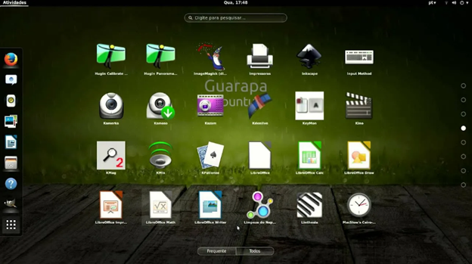
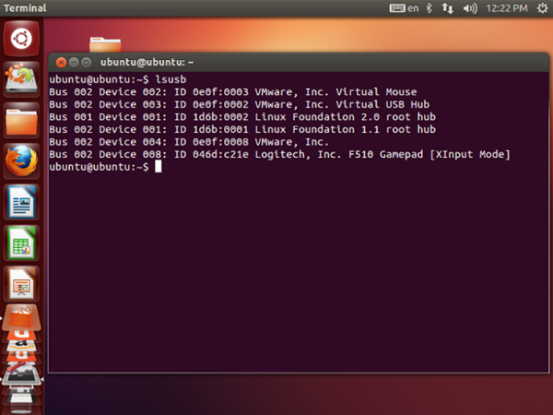
3. Операционные системы Операционные системы LINUX
Минусы Linux
Сложности с освоением ОС. Интерфейс большей части версий Linux значительно отличается от привычных Windows и MacOS.
Консоль и терминал. Консоль позволяет управлять операционной системой через ввод текста. Там же высвечиваются ответы ОС. Терминал — это современный аналог консоли, он отображается в виде окна на фоне рабочего стола.
Требование прав доступа к файлам для работы части программ. Для пользователя это значит, что придется вводить пароль по несколько раз в сутки.
Малое количество совместимых игр и программ (по сравнению с Windows). Сегодня это одна из основных причин, почему пользователи не переходят на Linux.

Slide 35
Вопросы

